Slide 1
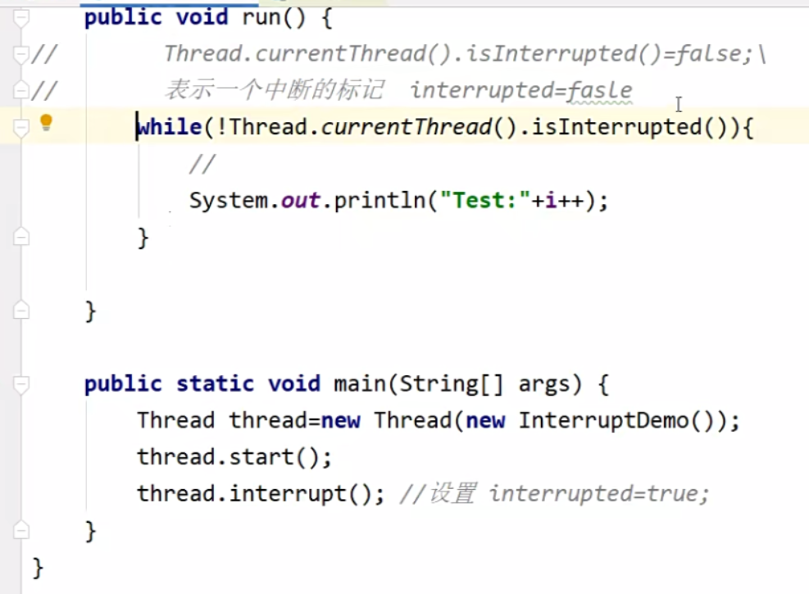
interrupt的作用
1

Slide 2
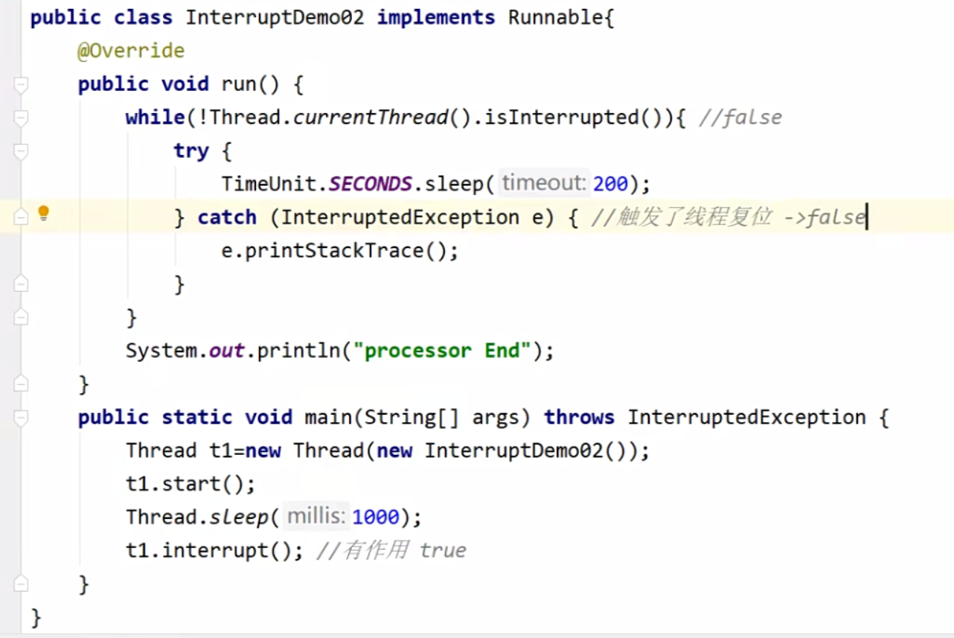
线程复位
1

Slide 3
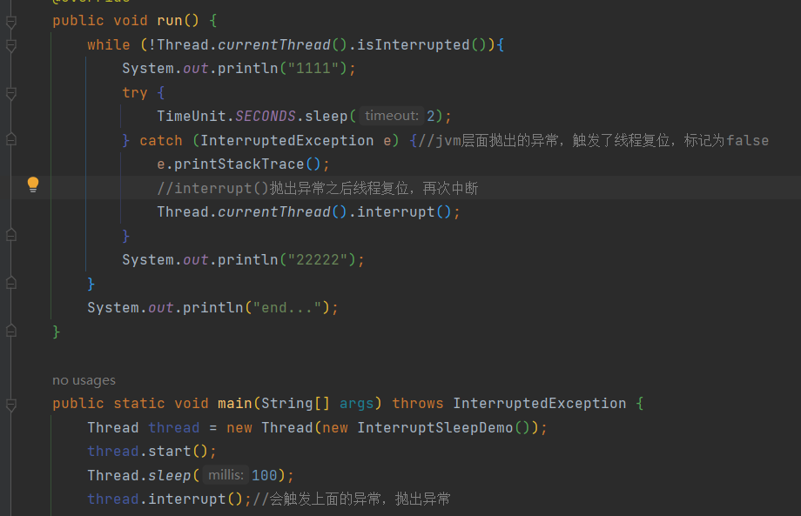
线程复位
1

Slide 4


线程
1

Slide 5
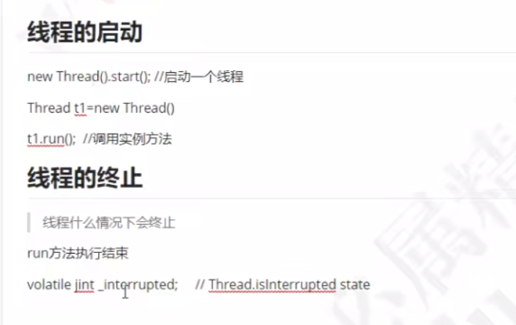
线程
1

Slide 6
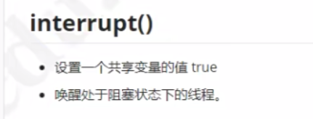
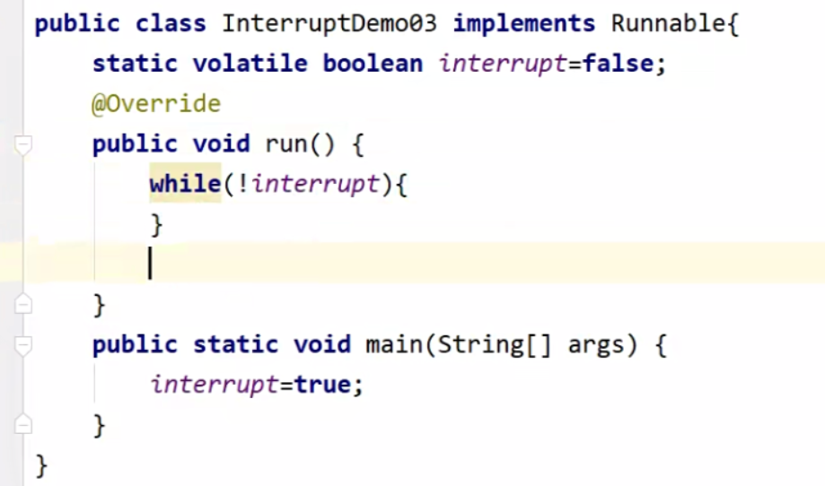

interrupt()
1

Slide 7
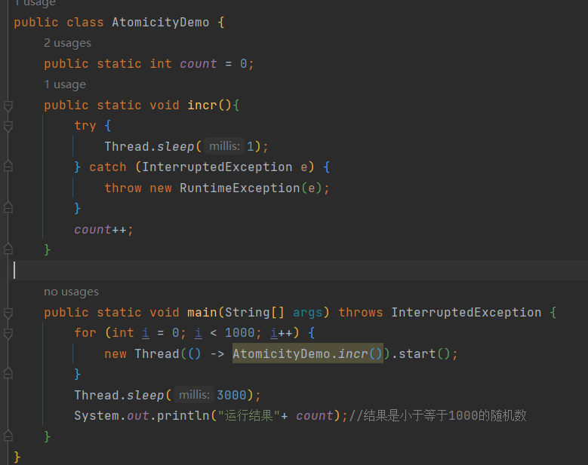
原子性
1
原子性本质是线程的切换

Slide 8

锁的范围
1

Slide 9
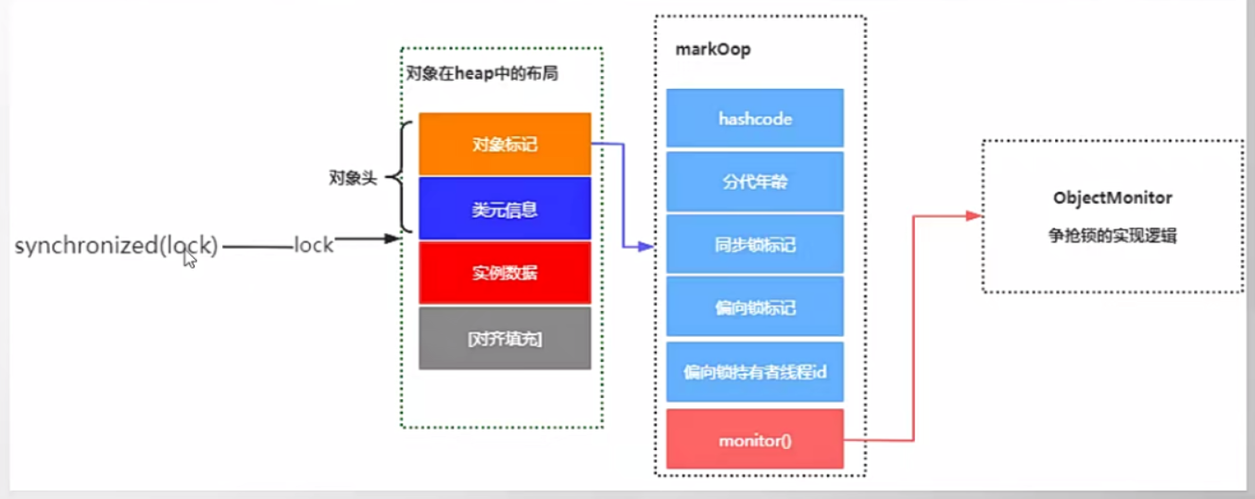
对象头
1

Slide 10
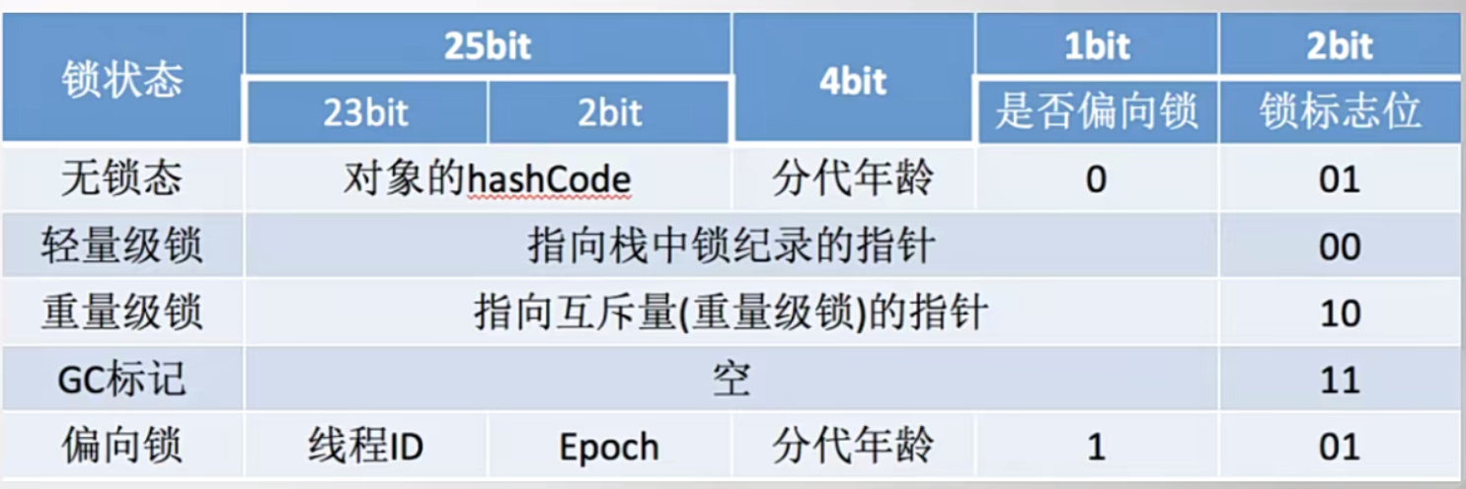
对象头
1

Slide 11
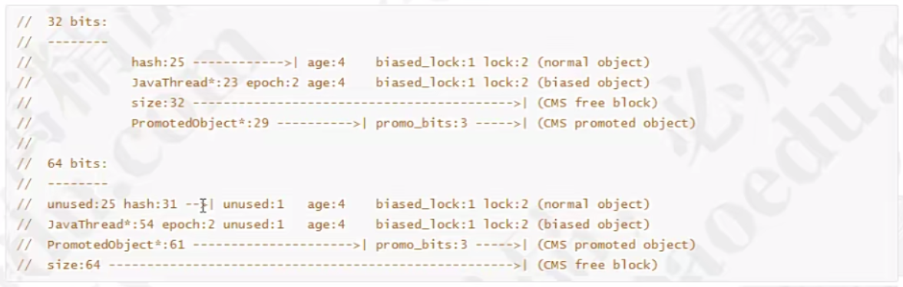
对象头
1

Slide 12
类的内存布局
com.lpy.thread.demo.ClassLayOutDemo object internals:
OFFSET SIZE TYPE DESCRIPTION VALUE
0 4 (object header) 01 00 00 00 (00000001 00000000 00000000 00000000) (1)
4 4 (object header) 00 00 00 00 (00000000 00000000 00000000 00000000) (0)
8 4 (object header) 05 c1 00 f8 (00000101 11000001 00000000 11111000) (-134168315)
12 4 (loss due to the next object alignment)
Instance size: 16 bytes
Space losses: 0 bytes internal + 4 bytes external = 4 bytes total
压缩过后的对象头是96位

Slide 13
类的内存布局
com.lpy.thread.demo.ClassLayOutDemo object internals:
OFFSET SIZE TYPE DESCRIPTION VALUE
0 4 (object header) 01 00 00 00 (00000001 00000000 00000000 00000000) (1)
4 4 (object header) 00 00 00 00 (00000000 00000000 00000000 00000000) (0)
8 4 (object header) f0 30 67 19 (11110000 00110000 01100111 00011001) (426193136)
12 4 (object header) 00 00 00 00 (00000000 00000000 00000000 00000000) (0)
Instance size: 16 bytes
Space losses: 0 bytes internal + 0 bytes external = 0 bytes total
添加参数-XX:-UseCompressedOops，关闭指针压缩，对象头为128位

Slide 14
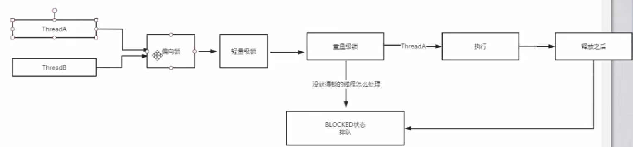
锁升级
1

Slide 15
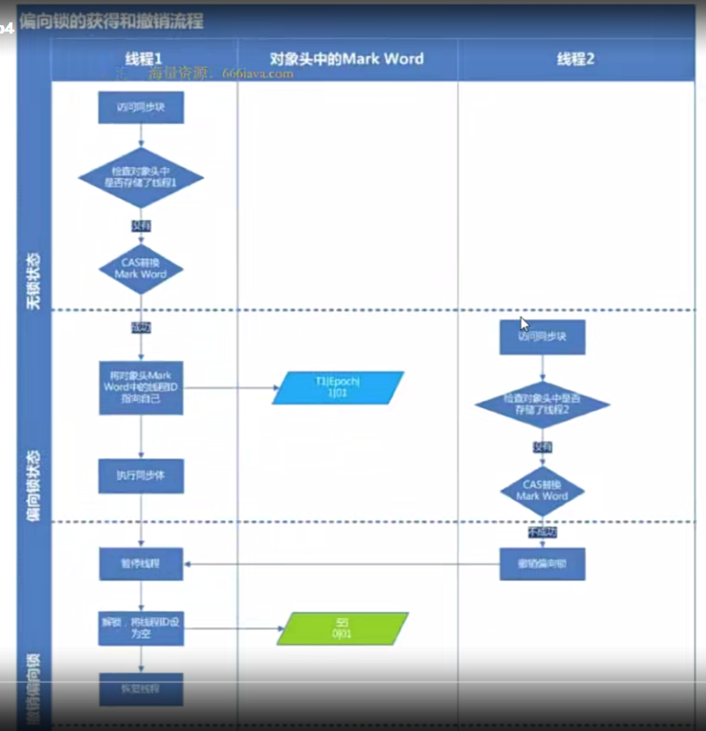
偏向锁的流程
1

Slide 16
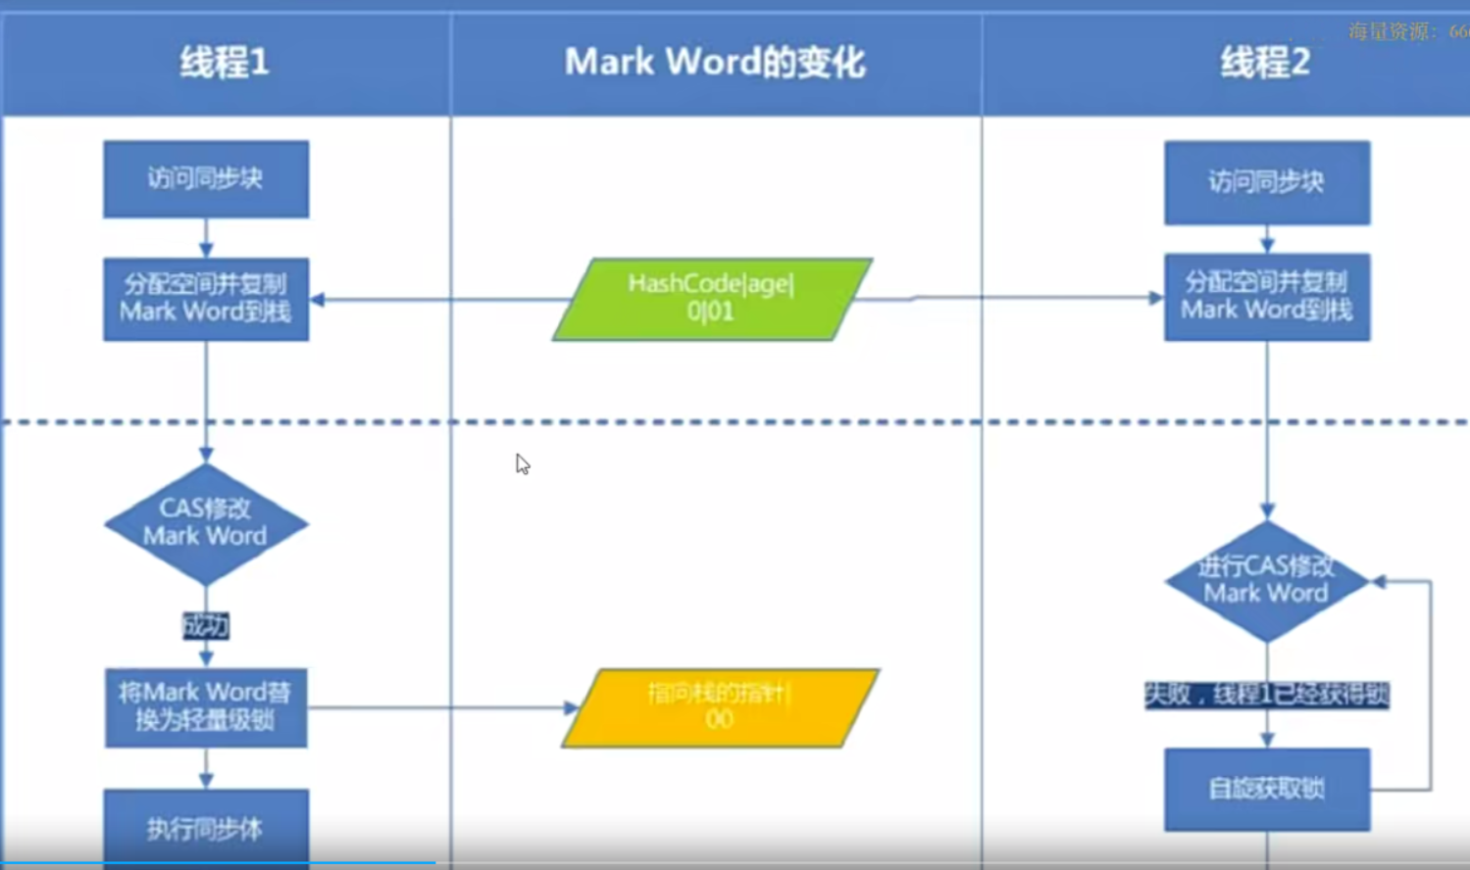
轻量级锁
1
轻量级锁自旋，1.6之前是默认10次，后来是自适应自旋，根据上一次的抢占锁的时间决定这一次的次数

Slide 17
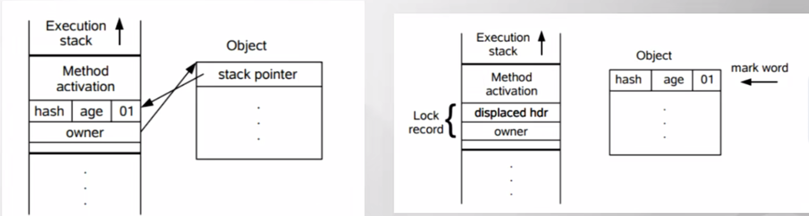
轻量级锁的指针指向
1

Slide 18
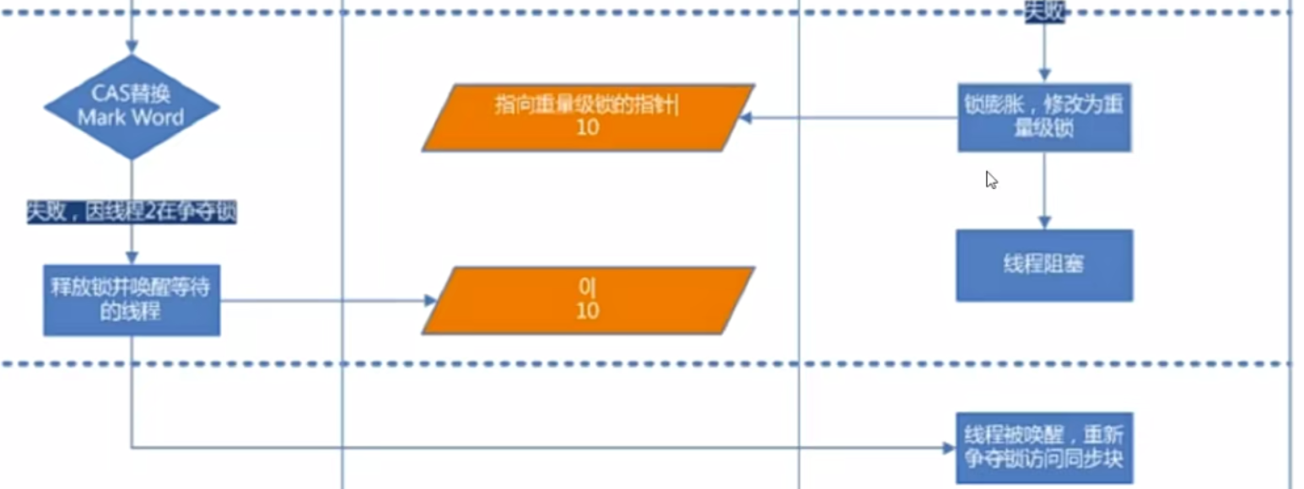
轻量级锁的锁膨胀
1

Slide 19
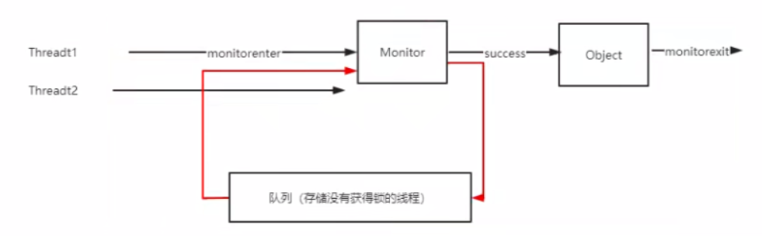
重量级锁
1
第一个线程获得锁，经过monitorenter持有锁，第二个线程获取不到锁，进入到队列中，然后等到第一个线程monitorexit释放锁，队列中的等待锁一直在重试，

Slide 20
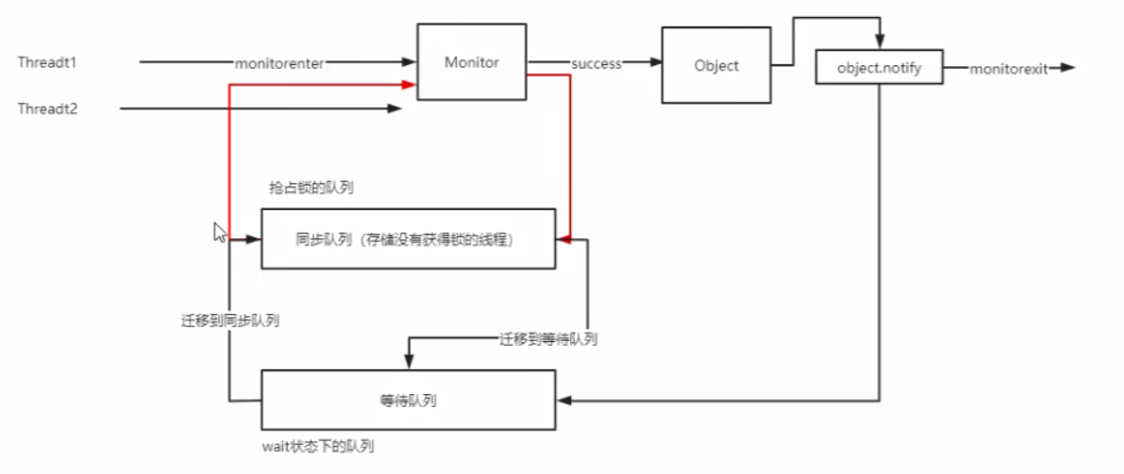
wait，notify
1

Slide 21
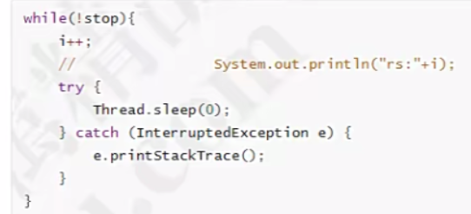
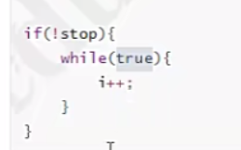
禁止JIT的优化
1
java的JIT会把左边的优化为右边的，所以会无限循环。volatile会禁止这种优化
这样也可以结束

Slide 22
结束循环
System.out.println("rs:"+i);是=可以结束循环是因为，print方法有synchronized。涉及到锁的释放，会刷新内存，会把stop = true;刷新到主内存
new File("txt.txt");涉及到IO也会破坏JIT的优化

Slide 23
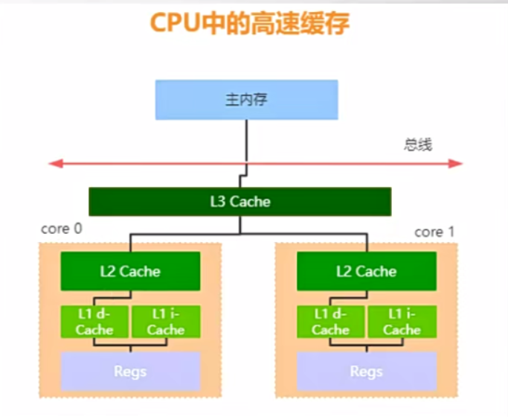
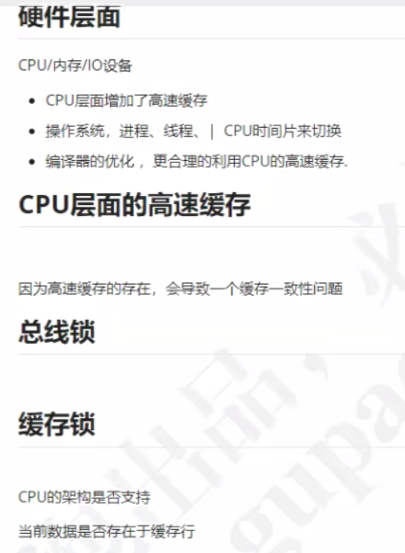
高速缓存
1

Slide 24

缓存一致性协议
1
缓存一致性问题：是cpu0写入缓存时，其他cpu的缓存需要失效，防止其他线程读到脏数据。

Slide 25
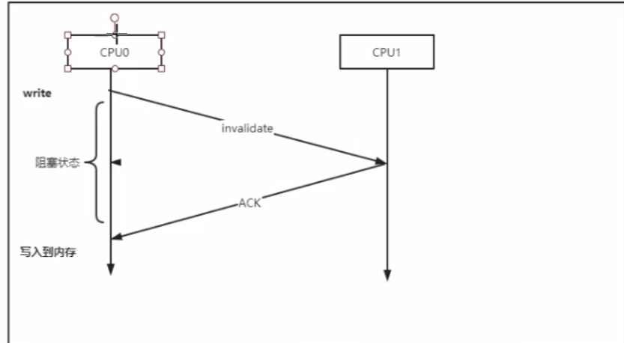
MESI
1
cpu0要把数据写入到内存，现在要通知CPU1的该数据缓存失效，此时CPU0在CPU1返回ack失效确认通知之前是阻塞状态的，直到CPU1返回ack，确认CPU1的缓存已失效，然后CPU0开始写入数据到内存

Slide 26
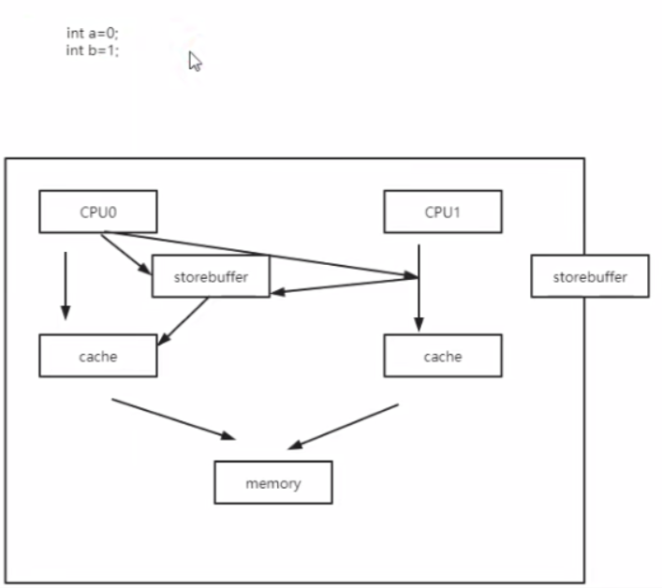
MESI的一个优化
1
MESI会优化，防止CPU0的阻塞，会添加一个storebuffer，此时如果CPU0要把缓存的a的值写入到内存，会先把a的值放入到storebuffer，然后通知CPU1，此时CPU0会在等待CPU1返回ack之前，操作b数据，此时会造成指令重排问题

Slide 27
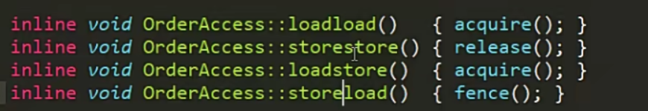
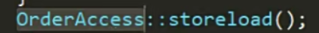
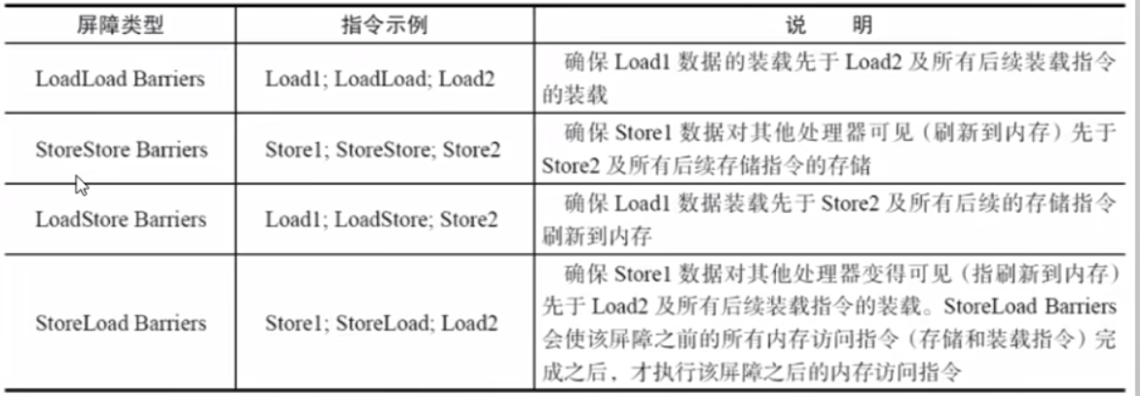

volatile
保证数据的可见性
通过volatile生成内存屏障，防止指令重排
读屏障，写屏障，全屏障

Slide 28

Happend-Before模型
1

Slide 29
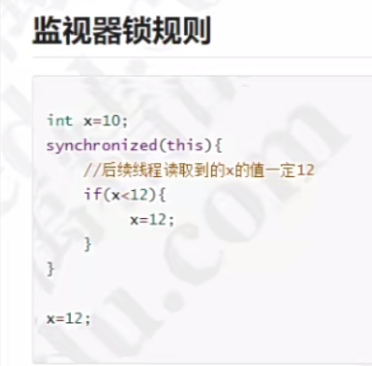
监视器锁规则
1
后续锁的获取一定要后于当前锁的释放

Slide 30
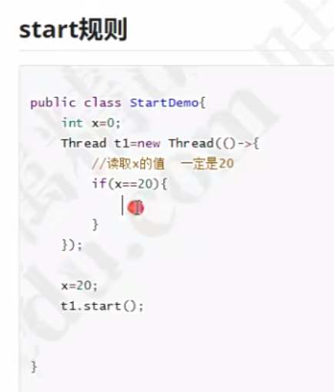
start规则
start方法之前的正常操作，一定早于thread中的操作，即x=20一定早于if(x==20)的操作
1

Slide 31
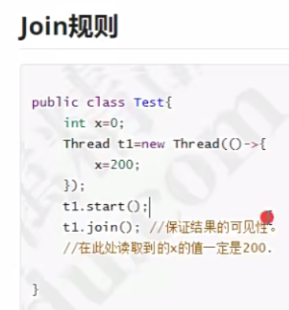
join规则
所有t1中的操作都要后于join之后的操作，即，join之后的x一定为200。
1

Slide 32
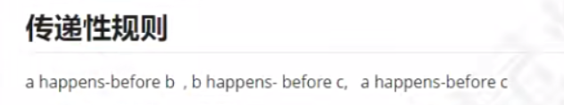
传递性规则
1

Slide 33
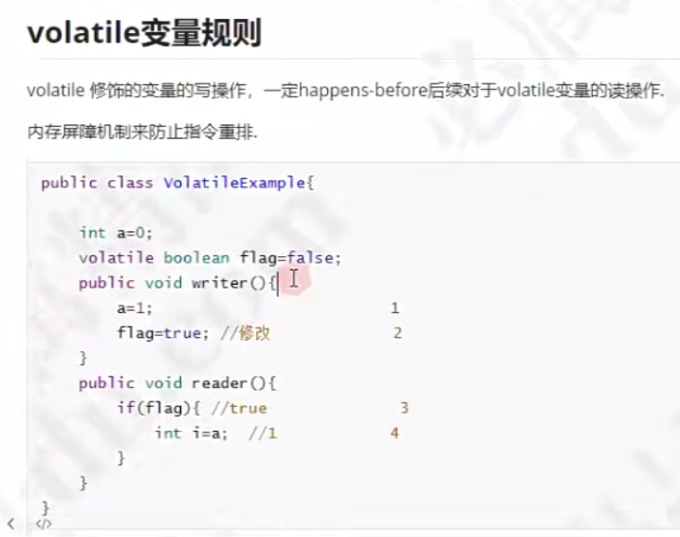
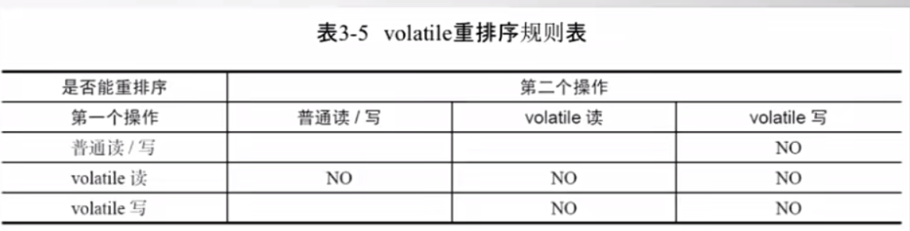
volatile规则
1

Slide 34
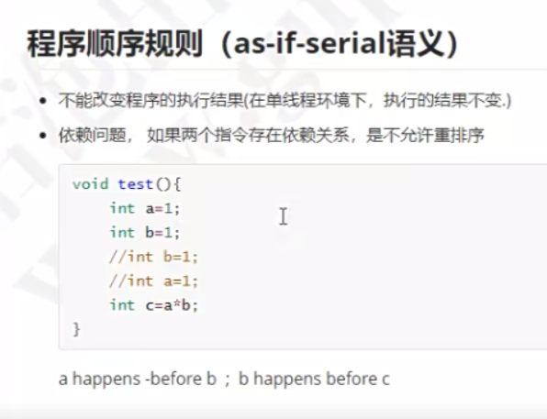
程序顺序规则
不是说a的操作一定在b之前，而是说，a的结果一定是在b之前可见
1

Slide 35

final关键字
1

Slide 36

死锁
1

Slide 37
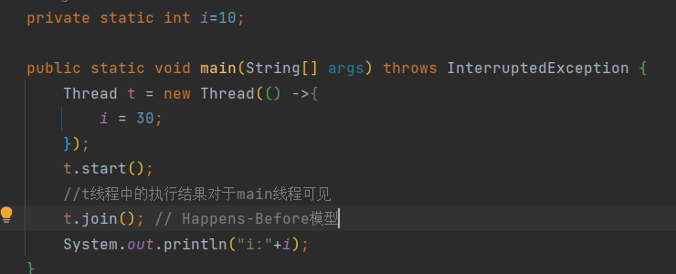
Join
join方法阻塞了main线程，底层调用了wait方法进行阻塞，调用wait方法需要加锁，所以join方法上加了syncronized，当线程结束时会调用exit方法，exit方法会调用线程的notifyAll方法唤醒wait方法
1

Slide 38
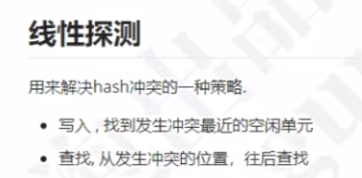
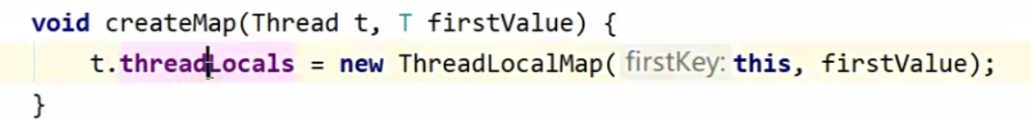
ThreadLocal
线程隔离级别，ThreadLocal实现线程级别的资源隔离
每一个线程中都有一个ThreadLocalMap
弱引用，所以key可以为null

Slide 39

线程池
1

Slide 40
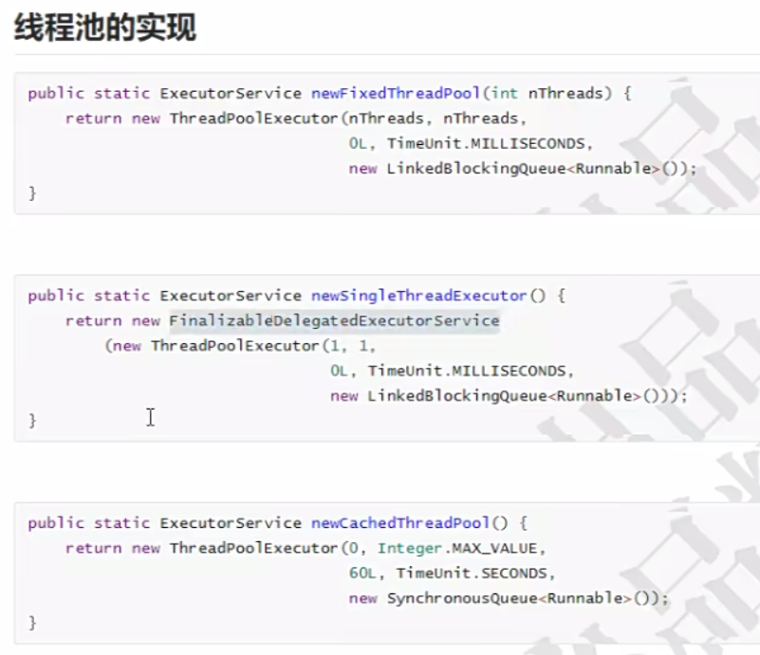
线程池的实现
1

Slide 41
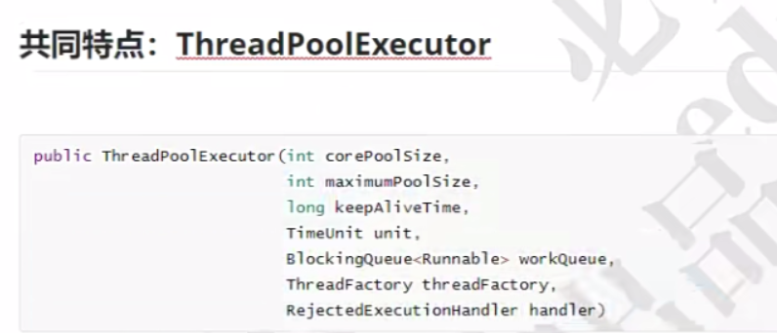
线程池的参数
1
1：maximumPoolSize:要有一个保存最大容纳的线程数
2：workQueue：阻塞队列，生成的线程执行完run方法之后，会被阻塞，这样既不会删除线程，频繁的创建和销毁，也不会持续占用cpu。阻塞的线程会被放在阻塞的队列中
3：rejectedExecutionHandler：如果阻塞的线程放到阻塞队列中时，队列满了之后，会怎么做，此时会出发一种拒绝策略，拒绝该线程进入阻塞队列。还可以抛异常，还可以直接执行线程的start方法，该策略可以自己选择
4：如果队列中的线程不够了，那么可以创建一些临时线程。临时线程的数量和存活期限需要控制

Slide 42
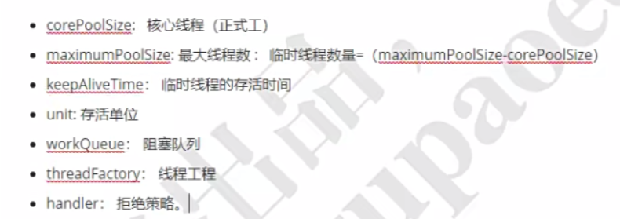
线程池参数
1

Slide 43
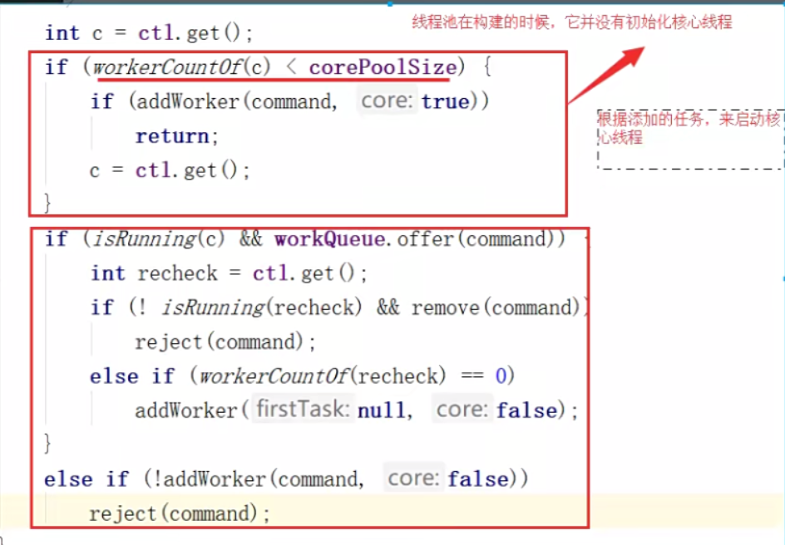
ThreadPoolExecutor源码
1
创建临时工
如果添加临时工不行，就执行拒绝策略

Slide 44
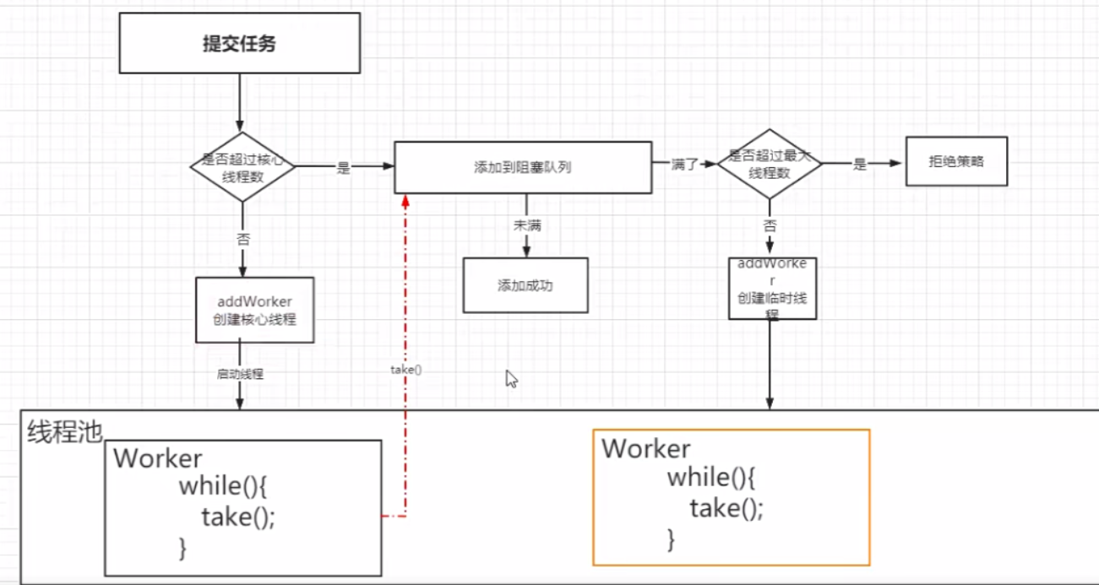
ThreadPoolExecutor源码图解
1

Slide 45
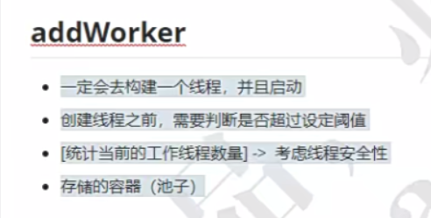
addWorker
1

Slide 46
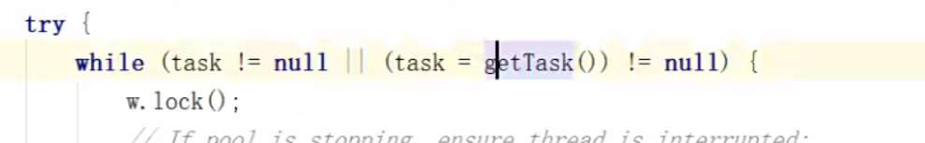
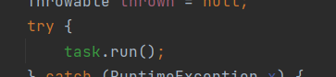
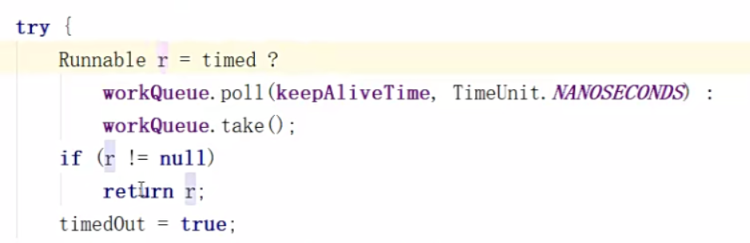
runworker方法
1
通过runWork类中的take()方法，如果拿到了线程，即getTask()方法不为null，则while循环继续，继续执行run方法，不让run方法结束，所以线程就会一直while循环，线程回收（复用）

Slide 47
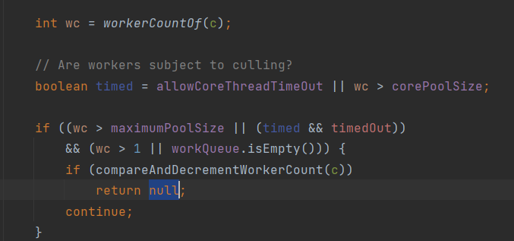
线程回收
1
当总的线程数wc，大于核心线程数时，会执行和核心线程数比较，如果不等于就返回null，当返回null时，while循环结束，run方法结束，该线程结束。达到回收（销毁）的目的

Slide 48
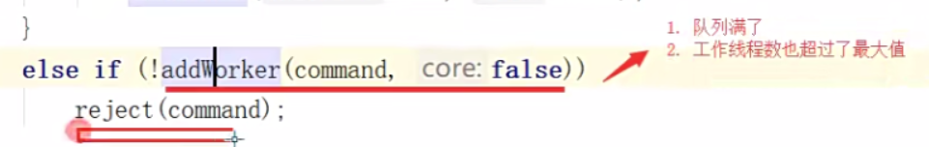
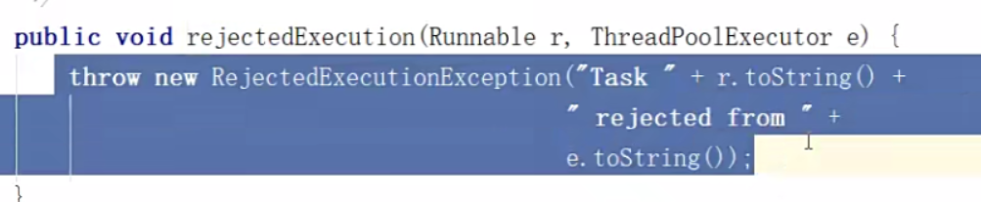
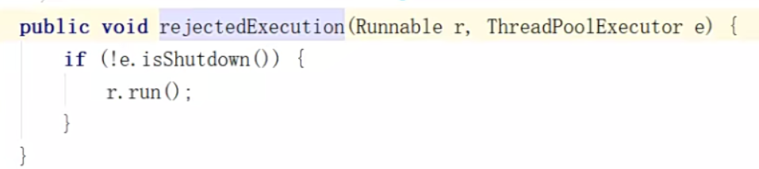
拒绝策略
1
直接抛异常
直接调用run方法，不以线程方式执行

Slide 49
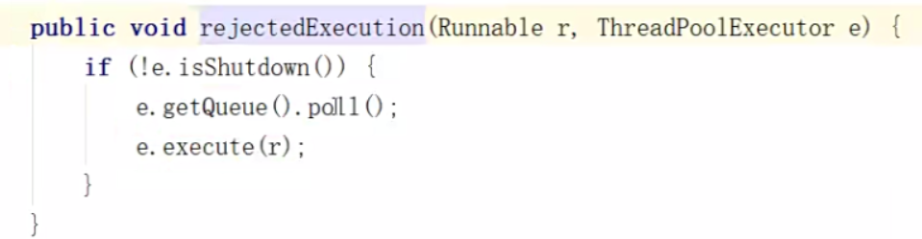
拒绝策略
1
把老的线程丢出去，去执行该线程
不做任何操作

Slide 50

线程池大小
1

Slide 51

区别
1
execute方法时void的，不带返回值的。内部有异常会直接抛出
submit方法带返回值的，有异常不会抛出，一场会在future.get()方法时抛出

Slide 52

Future
利用future时，start方法实际上是调用future的run方法，run方法中实际调用的是对应线程的，实现了callable接口的类的call方法，
1

Slide 53


get()
1
调用get方法，如果当前线程的状态没有完成则阻塞，那么就会await等待直到完成。如果当前线程完成，那么就把调用report方法，把结果返回
如果任务没有完成，则会把get方法的任务添加到链表中，awaitDone，进行park()方法，阻塞，当任务完成，会调用unpark()方法，唤醒get()方法获得值

Slide 54

hash冲突
1

Slide 55

1.7的concurrentHashMap
两个线程同时put两个hash相同的key时，
此时的hashmap会分为16个段segment，
锁会锁住单个hash相同的段，每个段又有16个小的entry，相当于一个hashtable，是再hash，如果key再hash时不同则按位置放置，如果相同，则成链表放置
1

Slide 56


1.8chm
1.8之后，没有了段，变成为node。如果数组长度大于64或者链表长度大于8会变为红黑树结构
1.8时，段就没了，直接变为node
减少链表过长，
不好查询
当有key的hash冲突时，会对那个node进行加锁，syncronized锁住当前node

Slide 57

统计元素个数
1

Slide 58

重入锁
1
读写锁，当获得read.lock();读锁时，write.lock();会被阻塞，不允许获得，防止数据的脏读
可重入锁，如果线程A获取到incr的方法的锁，那么他自己也可以获取decr方法的lock锁，这样可以防止死锁，要不调用decr时会一直等待incr的解锁

Slide 59

锁的实现
1

Slide 60

当前线程的抢占
1

Slide 61

重入
重入需要保证添加锁和释放锁一致，所以需要添加state的值
1

Slide 62


没获得锁的线程
1
没有获得锁的线程，会放在队列中，一个链表
阻塞没有获得锁的线程

Slide 63


unlock方法
1
再获取下一个节点的线程，unpark唤醒。唤醒之后，当前节点的pre节点置为null，被GC回收，当前节点为head节点
会首先把状态设为初始的0，再把当前线程设置为null

Slide 64
2
1

